Slide 1
التحرك في الاتجاهات التالية بالجسد كامل : فوق وتحت / داخل وخارج
التربية النفس حركية

Slide 2
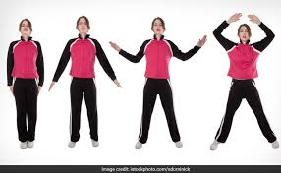
المراجعة: يسرى الشايع | الإعداد : إريني حنا | التحرك في الاتجاهات التالية بالجسد كامل : فوق وتحت / داخل وخارج رقم الهدف :(1609) | الهدف
الفئة العمرية: 6-7 عام | مستوى الشدة: بسيطة | فئة الإعاقة : ذهنية | بيانات الهدف
درس الحركات الرياضية هند وفاطمة صديقتان تحبان حصة الرياضة كثيرا وتشاركان في الانشطة الرياضية في الطابور الصباحي وكانت هند تساعد المعلمة كل يوم في تجهيز ادوات الرياضة في المدرسة . وفاطمة تساعدها في تدريب الاطفال على التمارين الرياضية . تقف أمام الاطفال وتقلد حركات المعلمة تحرك الذراعين فوق وتحت /فوق وتحت /فوق وتحت ...........ويقلدها الاطفال بكل نشاط. أما هند فكانت تحب تدريب الأطواق على الارض والقفز داخل الطوق /خارج الطوق /داخل الطوق /خارج الطوق ........ ويقلدها الأطفال بكل نشاط وحماس أيضاً . أما عند عوتها الي المنزل فكانت تمارس نفس الأنشطة الرياضة وتعلم إخوانها في المنزل وتلعب معهم . الأنشطة الصفية: تقليد الطالب المعلم في تحريك الجسم فوق تحت نط الحبل مع تسمية فوق وتحت لعبة القفز على الحصان الخشبي الرياضي بالجسم كله والنزول من عليه لعبة إخفاء الجسم داخل الكيس القماشي لعبة تحريك الكرة تبعاً للأوامر ضع الكرة فوق رأسك /تحت الكرسي /داخل الصندوق /خارج الباب مسابقة القفز داخل الاطواق بالجسم كامل داخل وخارج لعبة الارجوحة فوق وتحت |  |  | كتاب الطالب

Slide 3
نشاط تحفيزي :- تجهيز كرتونة كبيرة لعبة الدخول داخل الكرتونه او الخروج منها النشاط الرياضي : الدخول داخل الدودة القماشية والخروج منها النشاط الموسيقى: ترديد اغنية عن الحركات والاتجاهات بحركات الجسم https://www.youtube.com/watch?v=2LaIBgvzIRY | دليل للمعلم
تحريك اعضاء جسده مع الاغاني الحركية فوق وتحت /داخل خارج حل أوراق العمل | الواجب المنزلي
الاستماع للأغنية وتحريك أعضاء جسده في نفس الاتجهات https://www.youtube.com/watch?v=2LaIBgvzIRY | تمارين الكترونية
ضعيف : يقلد حركات المعلم 1/4 متوسط : يحرك أعضاء جسده في الاتجات المطلوبة 2/4 مرتفع : يحرك أعضاء جسده في الاتجات المطلوبة 3/4 | التقييم

Slide 4
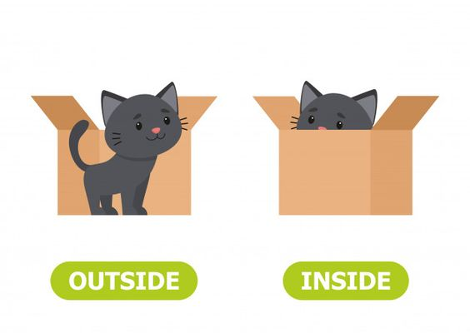
داخل وخارج
أغاني حركية
https://www.youtube.com/watch?v=rdyZAxcmBcc
https://www.youtube.com/watch?v=JBVNGWtTTTs

Slide 5
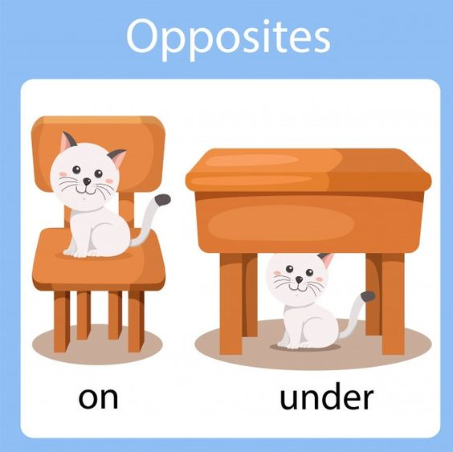
فوق /تحت
أغاني حركية
https://www.youtube.com/watch?v=JBVNGWtTTTs

Slide 6
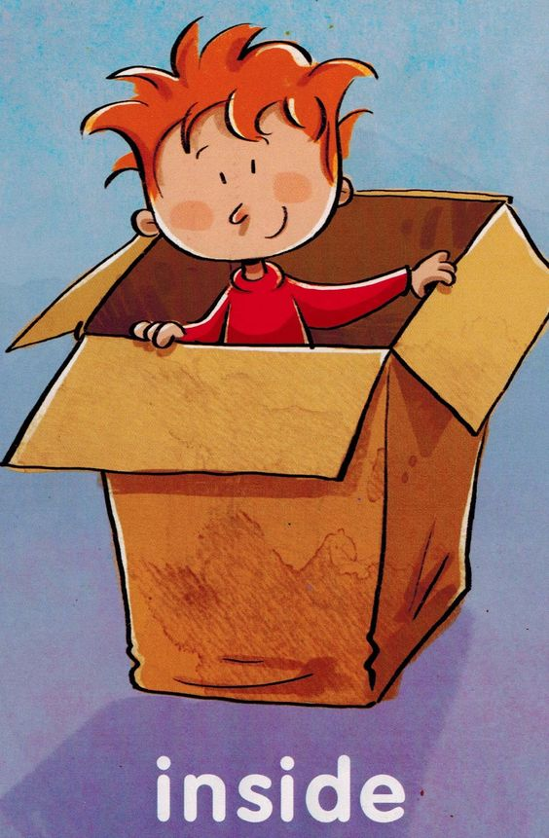
أوراق عمل داخل وخارج
أين يوجد الولد ؟
أن يسمي الطالب مكان وجود الولد

Slide 7
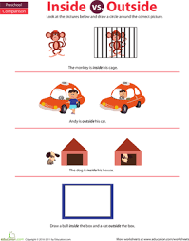
أوراق عمل داخل وخارج

Slide 8
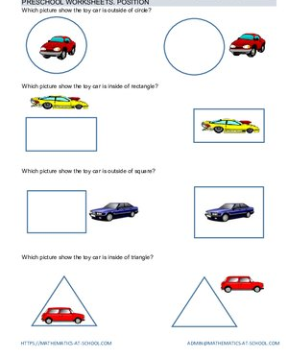
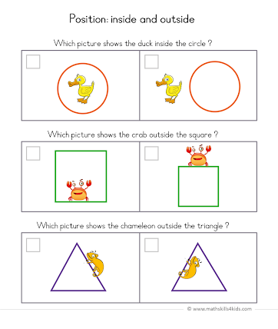
أوراق عمل داخل وخارج

Slide 9
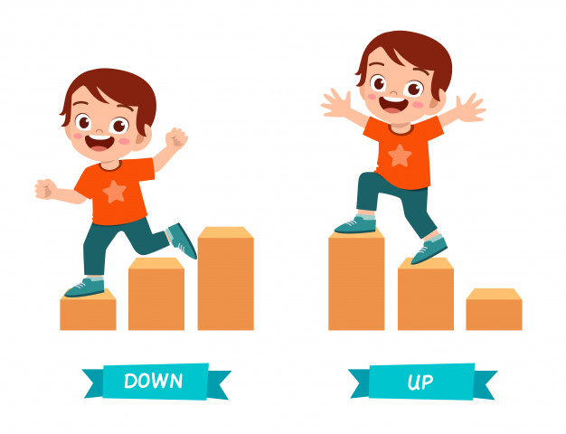
تدريبات فوق / تحت
أين يوجد الولد ؟
أن يسمي الطالب مكان وجود الولد

Slide 10
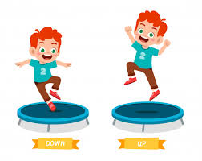
تدريبات فوق / تحت
أين يوجد الولد ؟
أن يسمي الطالب مكان وجود الولد

Slide 11
تدريبات فوق / تحت
يسمي الطالب اتجاه السهم

Slide 12
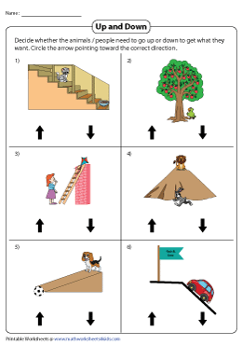
أوراق عمل فوق / تحت

Slide 13
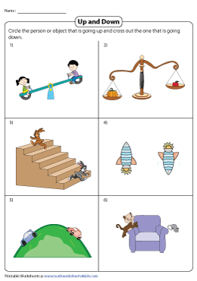
أوراق عمل فوق / تحت

Slide 14
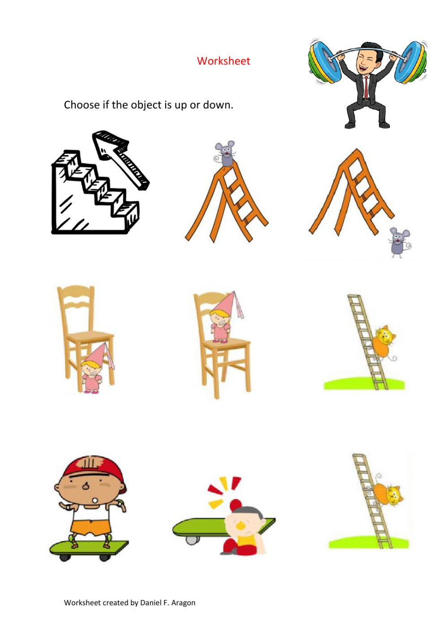
أوراق عمل فوق / تحت

